Slide 1
ФОРМАТИРОВАНИЕ
ТЕКСТОВЫХ ДОКУМЕНТОВ
8 класс
АВТОР:
Кочетов Виталий Александрович,
учитель информатики МАОУ гимназия №23

Slide 3
Тест "Текстовые редакторы"
Оценка:
«grade»
Предмет:
Информатика
Дата:
«date»

Slide 4
1
Текстовый редактор - программа, предназначенная для
A
создания, редактирования и форматирования текстовой информации;работы с изображениями в процессе создания игровых программ;
B
работы с изображениями в процессе создания игровых программ;
C
управление ресурсами ПК при создании документов;
D
автоматического перевода с символьных языков в машинные коды;

Slide 5
2
В ряду "символ" - ... - "строка" - "фрагмент текста" пропущено:
A
"слово";
B
"абзац";
C
"страница";
D
"текст".

Slide 6
3
К числу основных функций текстового редактора относятся:
A
копирование, перемещение, уничтожение и сортировка фрагментов текста;
B
создание, редактирование, сохранение и печать текстов;
C
строгое соблюдение правописания;
D
автоматическая обработка информации, представленной в текстовых файлах.

Slide 7
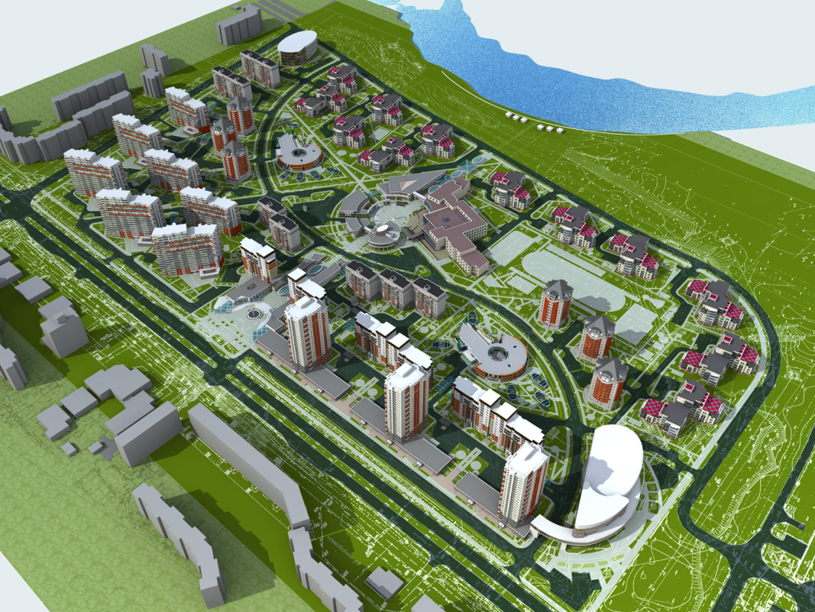

Slide 8
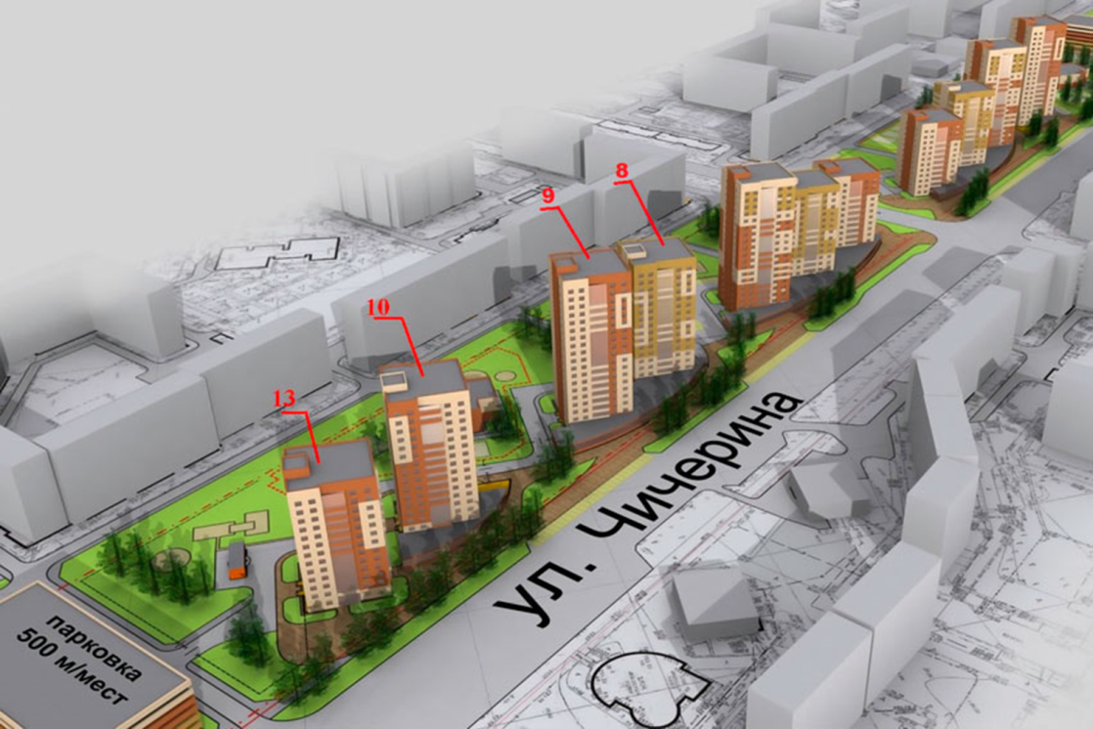

Slide 9
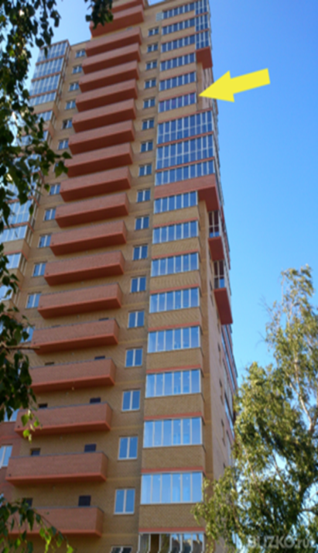

Slide 10
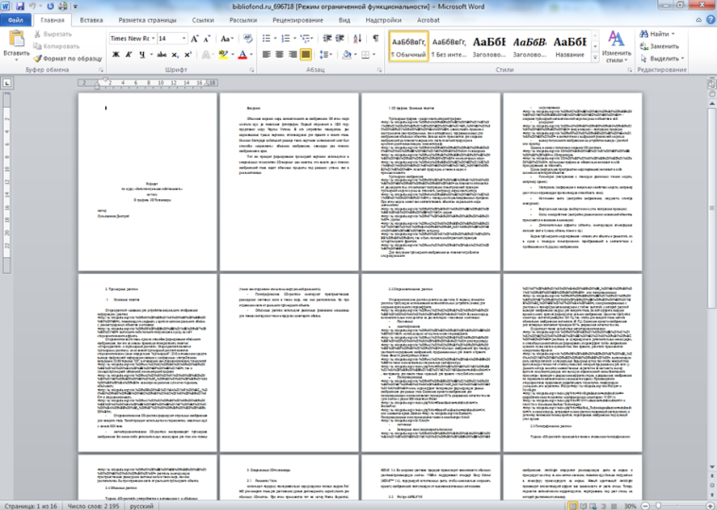
Документ
Микрорайон

Slide 11
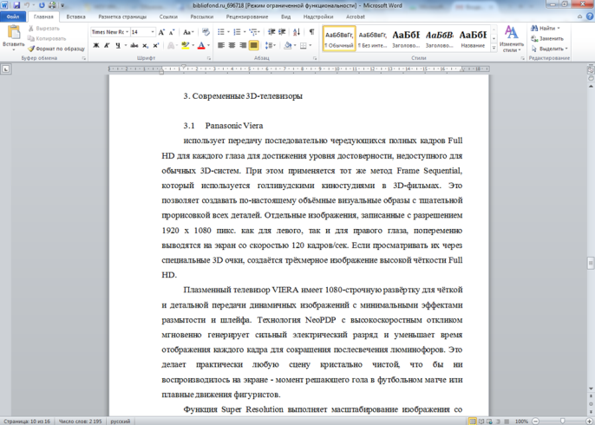
Страница
Улица

Slide 12
Абзац
Дом

Slide 14
План
·Дать определение понятию символ (абзаца, страницы);
·Какие параметры символа (абзаца, страницы) подлежат изменению?
·Каким образом можно изменить параметры символа (абзаца, страницы).
g23techlab.blogspot.ru

Slide 15
Как
построить текстовый документ?

Slide 16
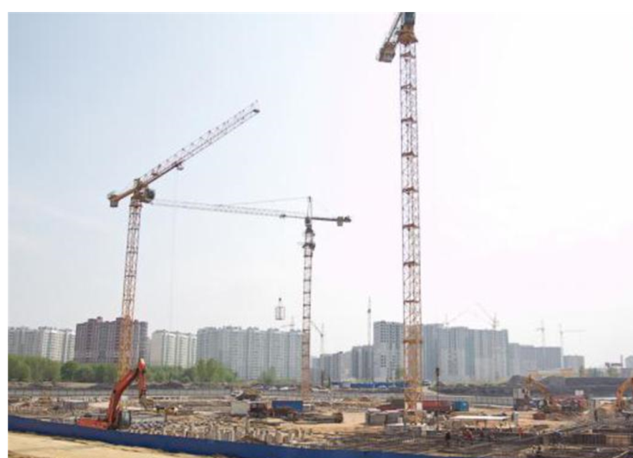

Slide 17
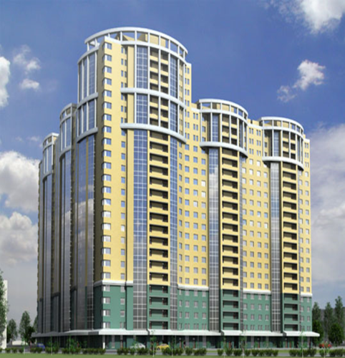

Slide 18
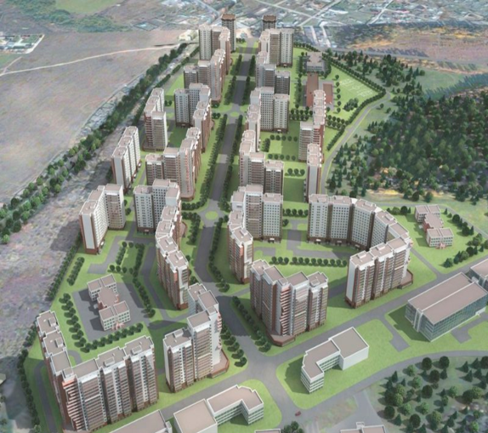

Slide 19
Опрос
Оценка:
Предмет:
Информатика
Дата:

Slide 20
1
Выберите параметры, которые могут быть изменены у страницы
A
Левое поле
B
Межстрочный интервал
C
Размер страницы
D
Начертание
E
Выравнивание
F
Ориентация листа

Slide 21
2
Выберите параметры, корторые могут быть изменены у символа
A
Отступ первой строки
B
Размер символа
C
Межстрочный интервал
D
Шрифт
E
Размер шрифта
F
Размер листа
G
Цвет

Slide 22
3
Выберите параметры, которые могут быть изменены у абзаца
A
Оступ слева (справа)
B
Размер шрифта
C
Межстрочный интервал
D
Интервал перед и после
E
Цвет шрифта
F
Отступ первой строки
G
Выравнивание по краю

Slide 23
4
A
Я знаю правила и приёмы форматирования символов
B
Я знаю правила и приёмы форматирования абзацев
C
Я знаю правила и приёмы форматирования страниц

Slide 24
Домашнее задание
§15

